Slide 1
PROGRAMLAMAYA GİRİŞ

Slide 2
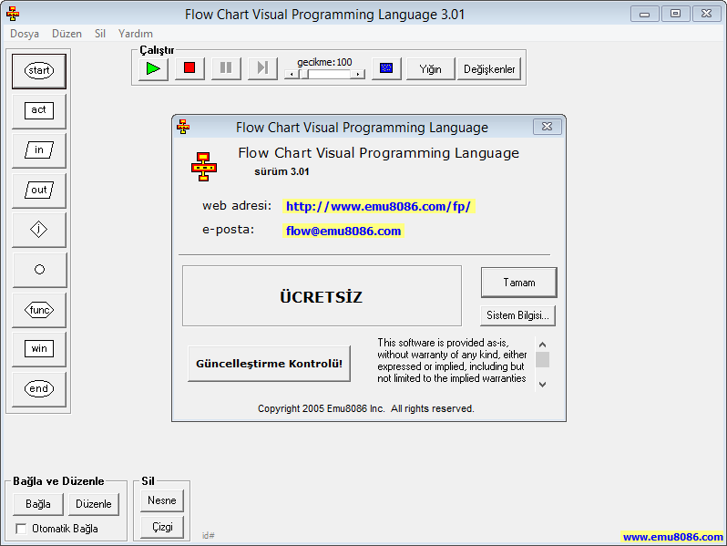
Akış Diyagramı

Slide 3
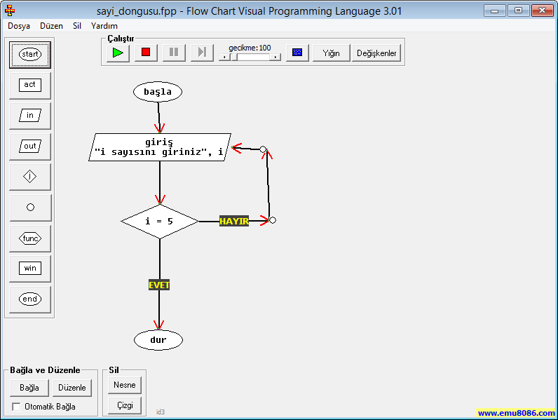
Akış Diyagramı

Slide 4
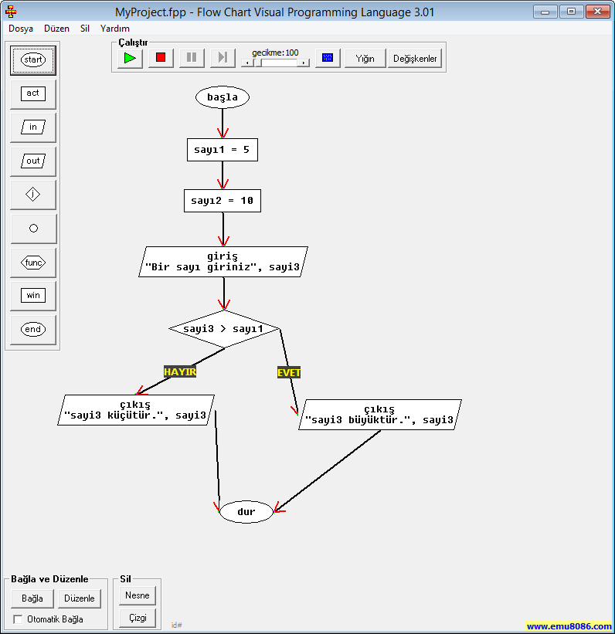
Akış Diyagramı

Slide 5
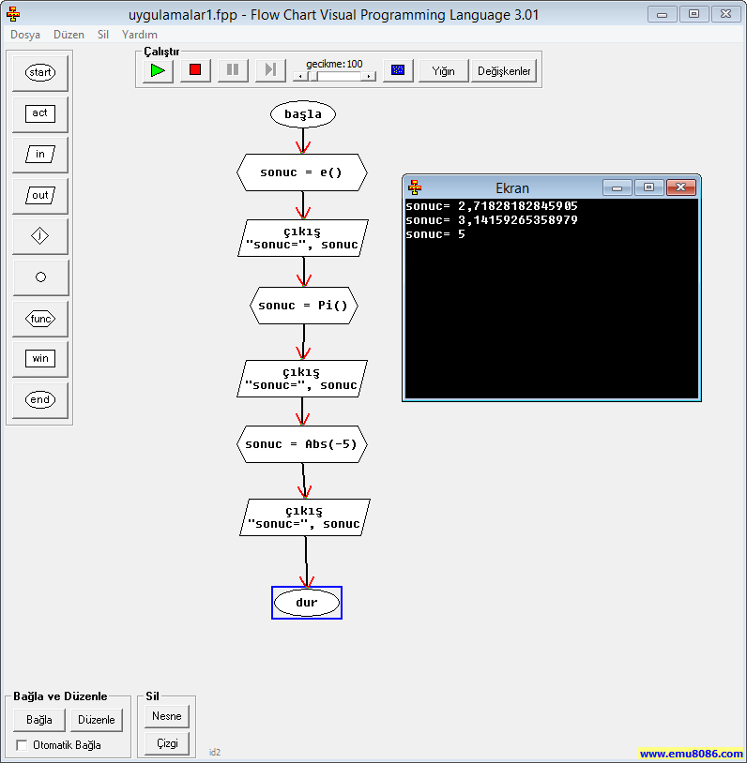
Akış Diyagramı

Slide 6
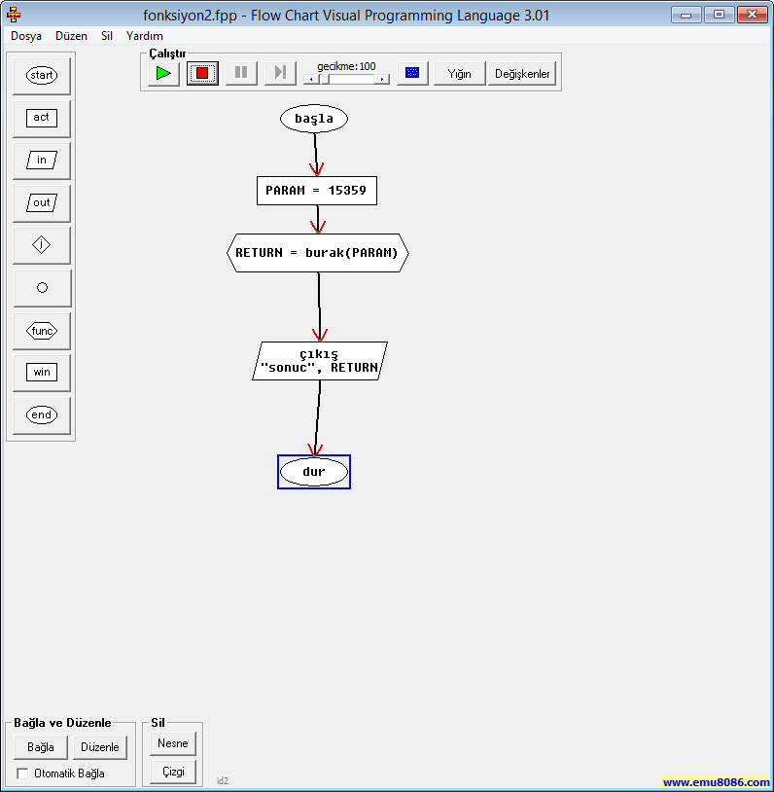
Akış Diyagramı

Slide 7
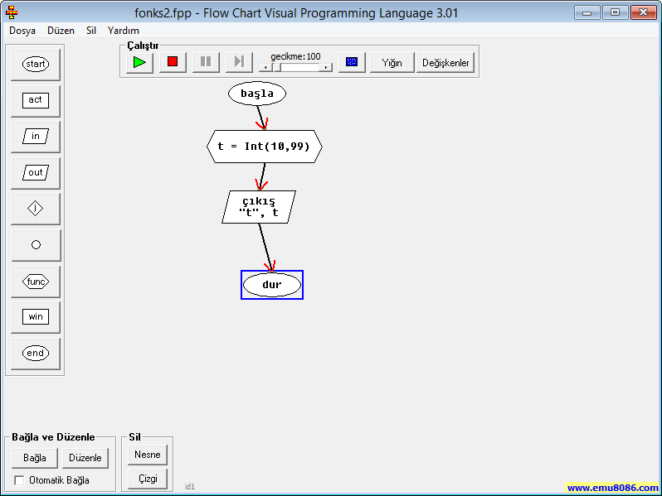
Akış Diyagramı

